Slide 1

Análisis de Retrasos por causas técnicas

Slide 2


Slide 3
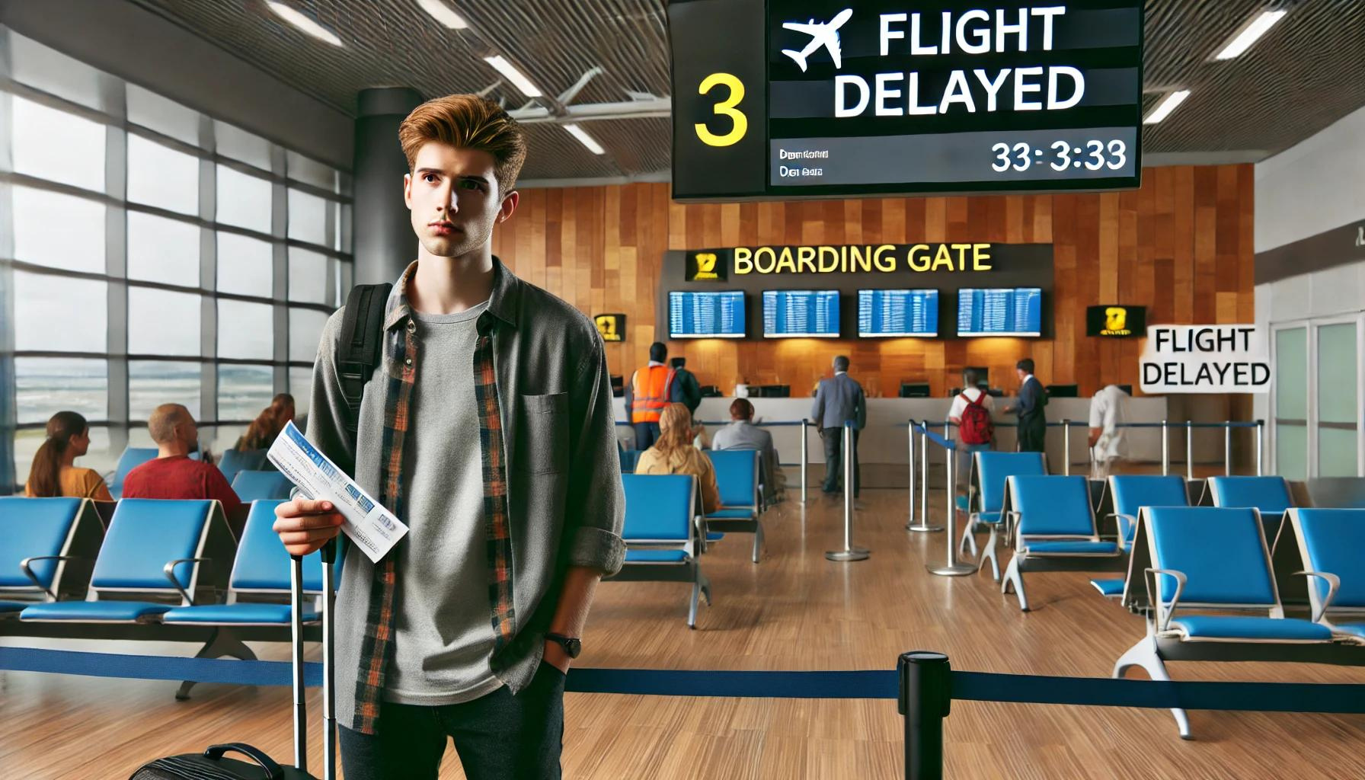

Slide 4

¿Qué causa técnica ha podido causar el retraso de mi vuelo?

Slide 5
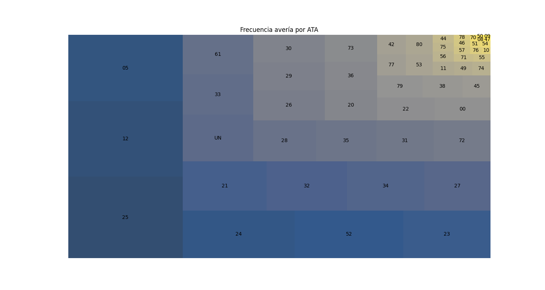
Primeras impresiones
¿Qué es ATA?
Es un sistema de estandarización de las distintas partes de un avión comercial, hay un total de 100 ATA.
Es el diminutivo de Asocación del Transporte Aéreo.
La gran variedad sugiere múltiples causas de retrasos. Un total de 52 tipos de averías.
Los colores van desde el azul oscuro, donde destacan las averías con mayor concentración de retrasos, hasta el amarillo las que tienen una menor frecuencia.
Valores Predominantes:" 25", "12", "05", “24” y “52”.
Datos desde el 2021 hasta 2024
Notes:
1 explicar ATA
2 decir fecha datos
3 que hay en el gráfico.
Es uno de árbol

Slide 6
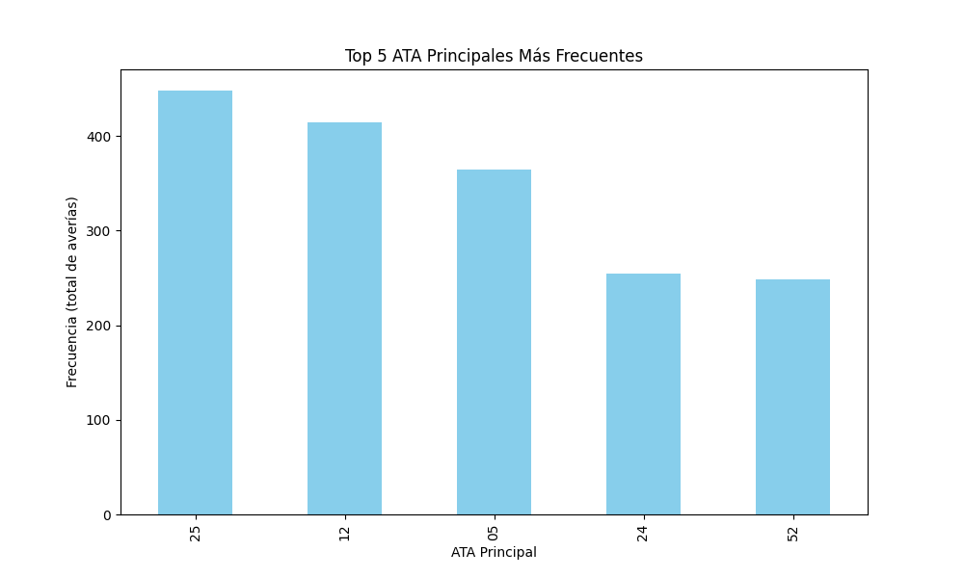
Top 5
Principales Causas de Averías
ATA "25" interiores: 448 averías.
ATA "12" servicing : 414 averías.
ATA "05" mtto: 365 averías.
ATA "24" eléctricos: 255 averías.
ATA "52" puertas: 248 averías.
Top 5: 1730 averías.
Total: 6464 averías.

Slide 7
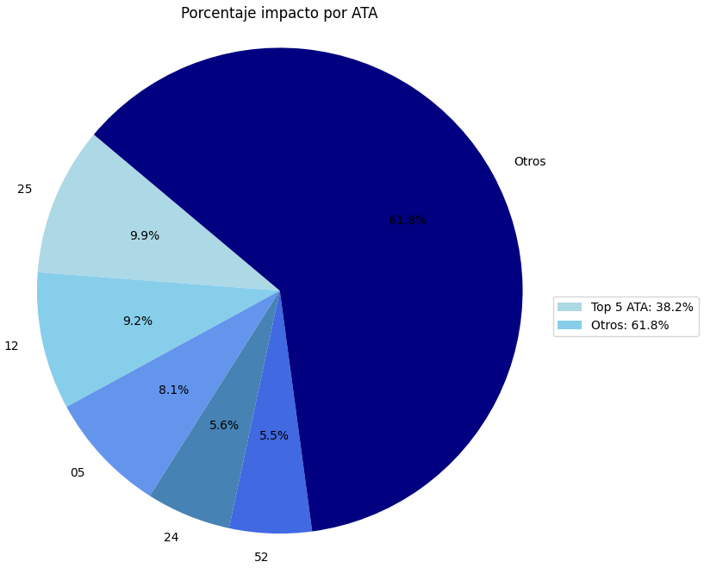

Datos en porcentajes
Ninguna de las averías más frecuentes llegan a representar el 10%.
La dominancia está en las 47 ATA restantes suponen el 61,8%.
La gran proporción que suponen “otros” sugiere una gran variedad de averías que ocurren con una menor frecuencia.
61,8 %

Slide 8

Minutos de retraso asociados a cada una de las averías más repetitiva
Notes:
Vamos a centrar nuestros análisis en el top 5 de averías más repetitivas.

Slide 9
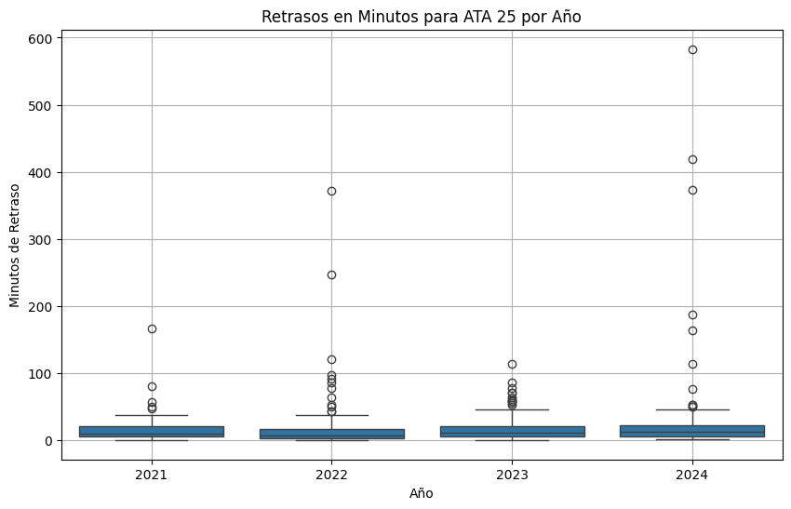
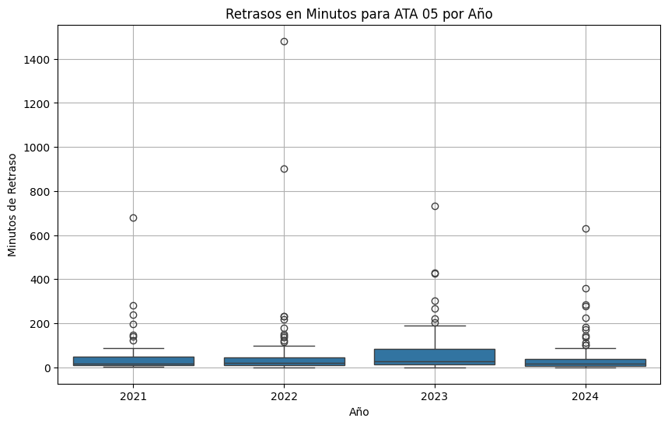
Distribución eventos con retraso por ATA
La mediana de los retrasos se mantiene constante a lo largo de los años.
La dispersión de los datos varía de un año a otro.
Hay años que tienen una dispersión mayor, indican una mayor duración de los retrasos. Identificando así, algunos outliers o eventos atípicos.
No hay una clara tendencia de aumento o disminución.
Notes:
Decir título
Aquí estamos comparando el 25 y 05 ya que presentan alguna similitudes.

Slide 10
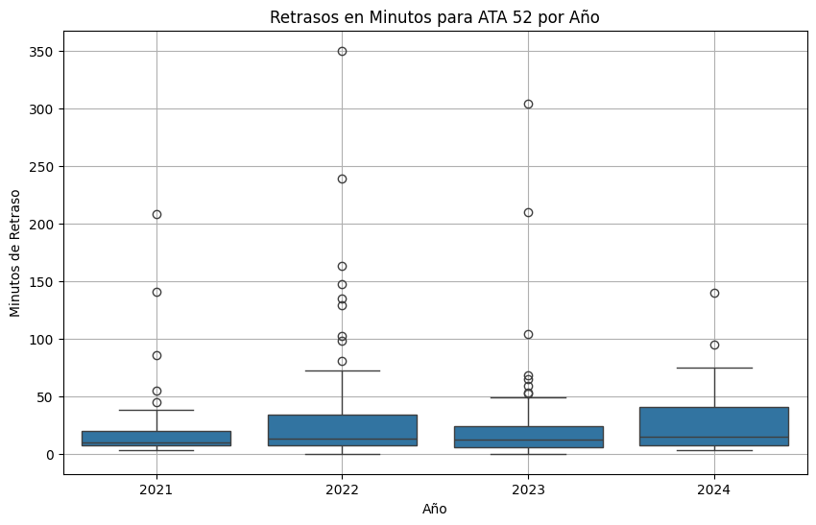
Distribución eventos con retraso por ATA
La mediana presenta cierto grado de estabilidad con el paso de los años.
La dispersión varía de un año para otro.
Hay eventos atípicos años 2022 y 2023 principalmente, siendo de un menor impacto que los ATA 25 y 05. Reduciéndose en 2024.

Slide 11
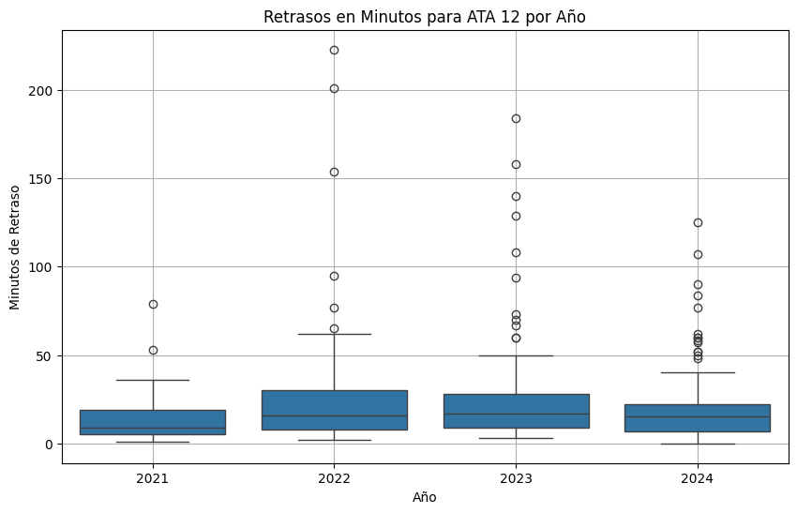
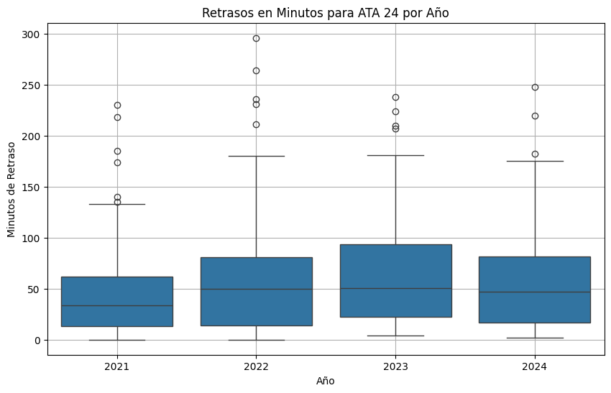
Distribución eventos con retraso por ATA
La mediana presenta una mayor variación en el tiempo a diferencia de las 3 averías anteriores.
La dispersión varía bastante de un año para otro.
Al igual que en el resto de ATA hay eventos atípicos.

Slide 12
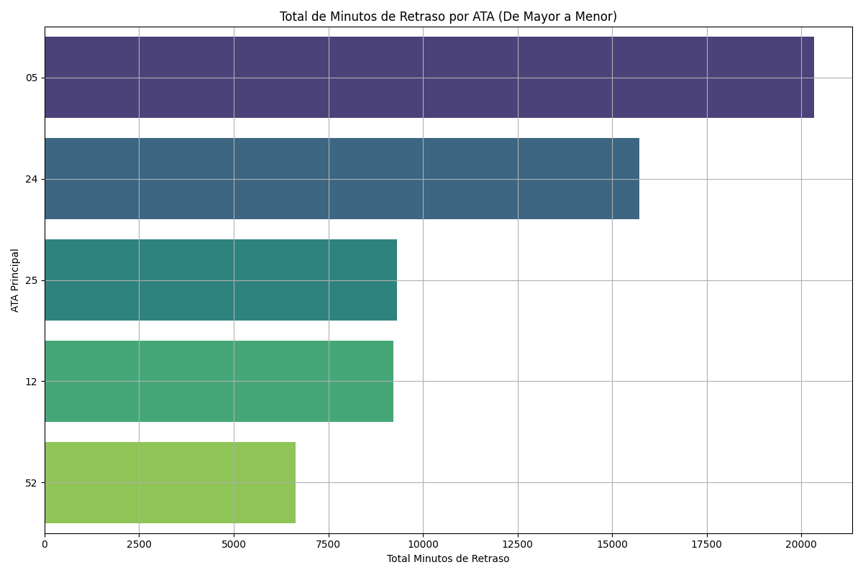
Minutos de Retraso por Tipo de Avería
ATA | Total Minutos
05 Mtto | 20.327
12 Servicing | 9.216
24 Eléctrico | 15.717
25 Interiores | 9.312
52 Puertas | 6.625
Total Top 5 | 61.206
Total ATA | 204.383
Notes:
Anteriormente hablamos sobre la cantidad de averías por ATA.
Ahora nos centraremos en el tiempo de retraso asociada a cada una del top 5.
Total: 204.383
total top 5 61.206 que es un 29.94 % del total.

Slide 13
¿Afectará por igual en todos los aeropuertos?

Slide 14
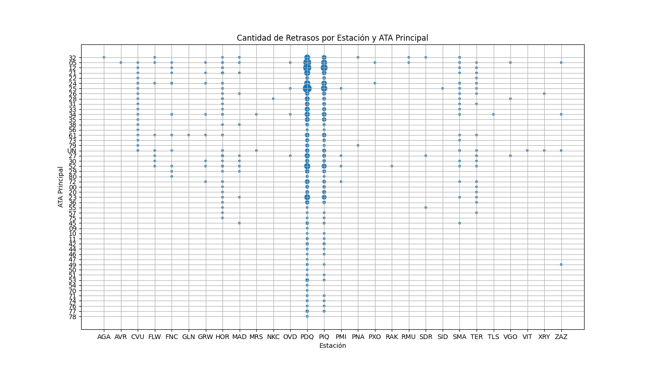
Retrasos por avería y estación
Dos aeropuertos concentran la mayor parte de los retrasos, PDQ Aeropuerto de Ponta Delgada y PIQ Aeropuerto de Pico.
Estos dos aeropuertos son donde están los centros de mantenimientos de los aviones
Los puntos más oscuros representa un mayor número de retrasos.
Notes:
Gráfica de dispersión Bivariante.

Slide 15
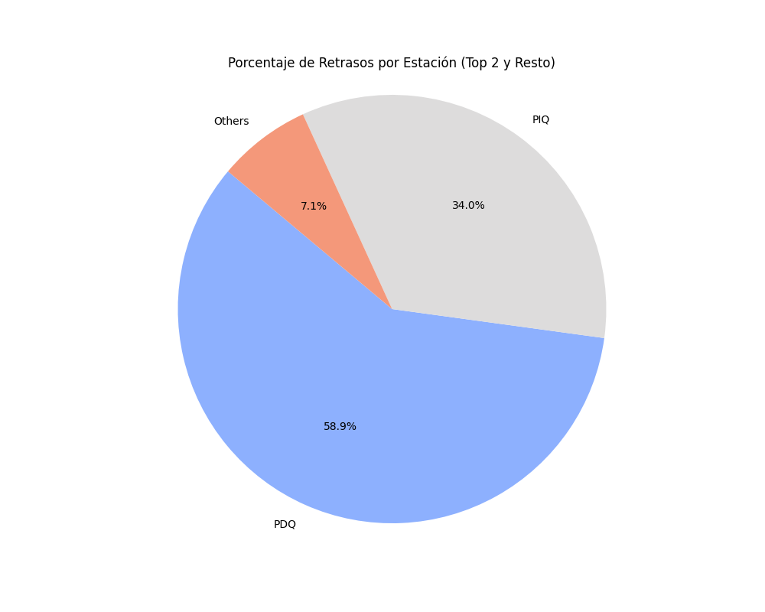
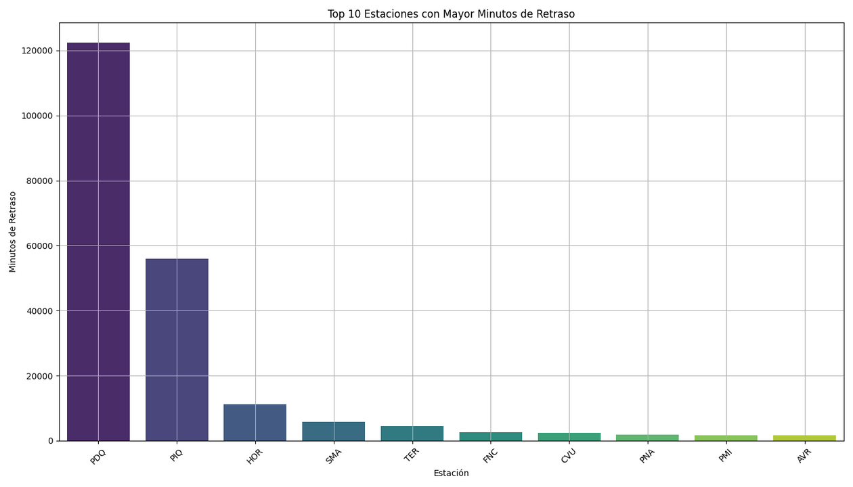
Retrasos por avería y estación
PDQ tiene el 58.9 % y 122.413 minutos.
PIQ 33.99% y 56.048 minutos.
El resto de aeropuertos hacen el 7.1% y 42.830 minutos.
Notes:
Grafico barras: top 10 estaciones minutos.
Gráfico donde figura el porcentaje por estación.

Slide 16
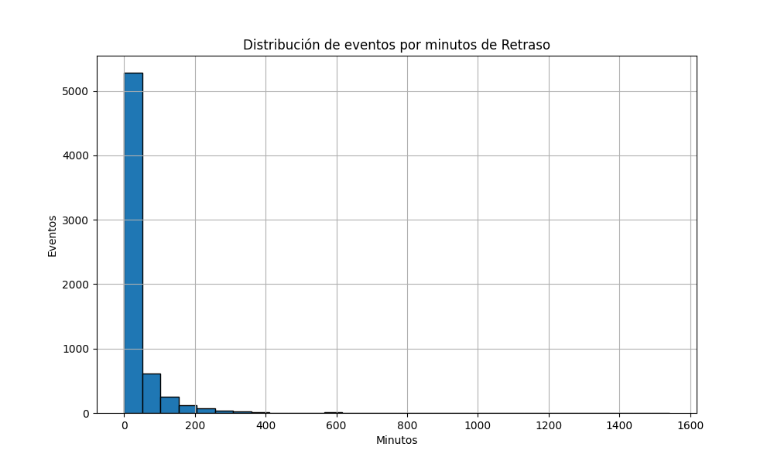
Retrasos por avería y estación
De los 6489 eventos, más de 5.000 duran solo 50 minutos o menos.
La mayoría de las averías se solventan moderadamente rápida.
Hay eventos que han conllevado cerca de 1600 minutos de retraso.
Los retrasos largos son outliers y para ellos sería necesario analizarlos en más profundidad.
Notes:
En esta gráfico podemos visualizar la distribución de los eventos por los minutos de retraso total.
En la siguiente gráfica podremos ver aquellos eventos donde se han sucedido los casos más extremos.

Slide 17
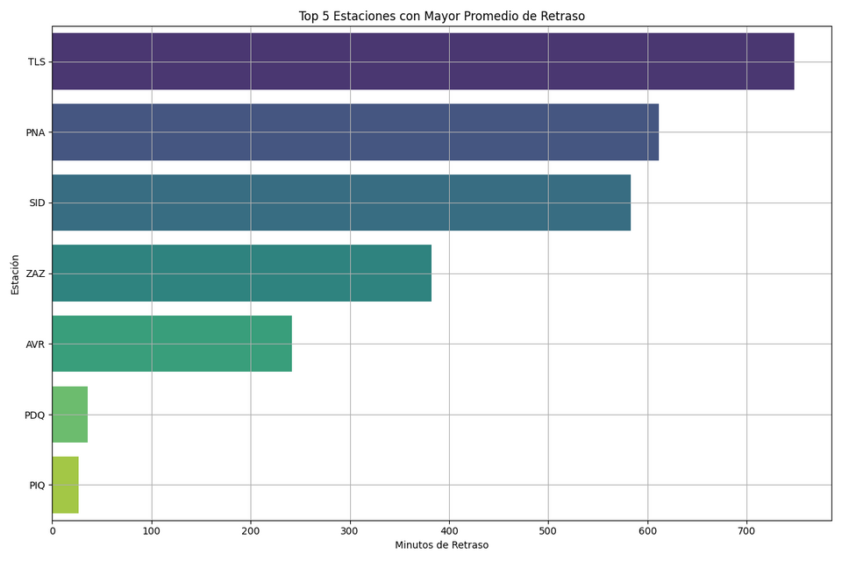
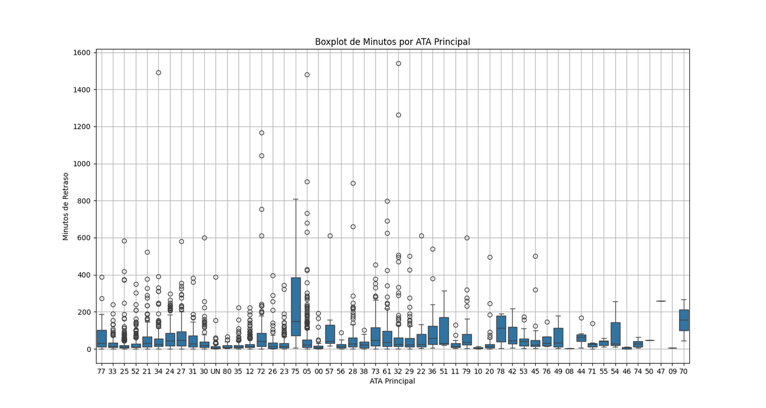
Retrasos por avería y estación
PDQ y PIQ a pesar de ser las estaciones mayor cantidad de número de retrasos son de los que se solventan en menor tiempo.
Notes:
En la gráfica de la izquierda podemos ver el tiempo promedio de resolución de

Slide 18
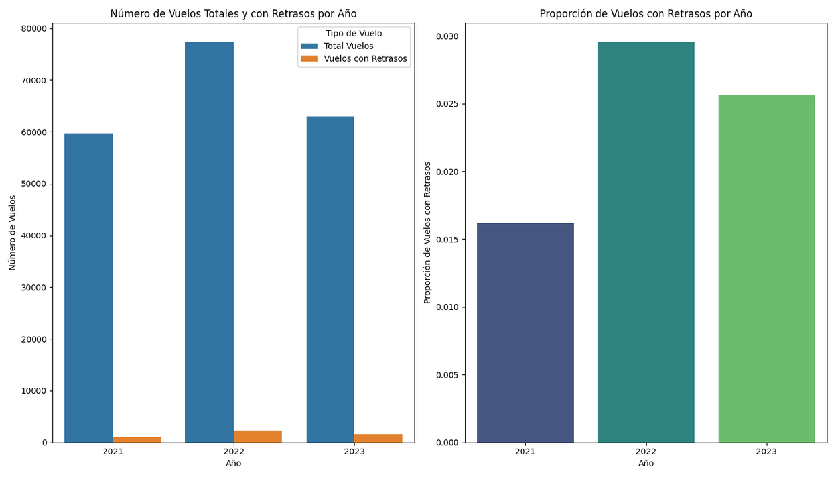
Vuelos totales vs vuelos con averías
El número de retrasos totales por año no llega superar el 3 %.
En 2022 hubo un incremento de casi el 100% en el número de retrasos, pasando del 1,5 hasta casi el 3%.
Año | Vuelos totales | Vuelos con retraso | Porcentaje de retraso
2021 | 59.714 | 966 | 0.0161
2022 | 77.279 | 2.281 | 0.029
2023 | 62.997 | 1.613 | 0.025
Notes:
Por último y no menos importante tenemos una comparativa de los vuelos totales dsde el 2021 al 2023 versus total de vuelos con retrasos.

Slide 19

Conclusiones
5 averías suponen casi el 40 % del total.
En aspectos generales hay bastante variabilidad en los retrasos por año, unos más consistes y otros con un volumen mayor de dispersión
Outliers, están presentes en todo el top 5 de averías. Llegando en algunos casos a acumular casi 1600 minutos.
Hay 2 estaciones que predominan frente al resto con el 92.9 % del los vuelos con retrasos. Siendo las 2 bases principales de mantenimiento.
El 77 % de los casos en 50 minutos.

Slide 20
Mejoras
Reforzar las estaciones más críticas
Optimizar los procesos de trabajos de mantenimiento en las estaciones principales.
Destinar recursos a los ATA que representar un mayor tiempo de retraso.
Analizar con profundidad los retrasos más extremos u outliers.
Establecer un sistema de mejora continua y monitoreo de los retrasos ocurridos por causas técnicas.

